Slide 1
ЧЕМ ИНТЕРЕСУЮТСЯ СОВРЕМЕННЫЕ РОССИЙСКИЕ ПОДРОСТКИ

Slide 2
ОБЩЕНИЕ СО СВЕРСТНИКАМИ

Slide 3
Увлечение техникой

Slide 4
КоМпЬюТеРнЫе ИгРы

Slide 5
УВЛЕЧЕНИЕ СПОРТОМ

Slide 6
ЧТЕНИЕ

Slide 7
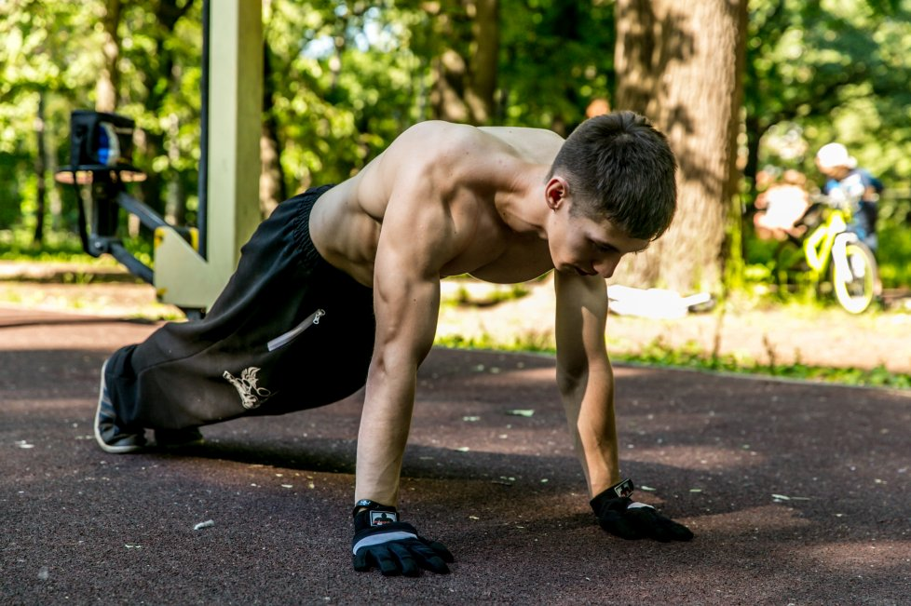
ЗАБОТА О ВНЕШНОСТИ

Slide 8
МУЗЫКА И ТАНЦЫ

Slide 9
СЕРИАЛЫ И ФИЛЬМЫ

Slide 10
КОЛЕКЦИОНИРОВАНИЕ

Slide 11
ФОТОГРАФИЯ

Slide 12
Увлечение селфи

Slide 13
ВЫВОД УРОКА
Задача родителей на данном этапе – оценить степень полезности или вредности увлечений, но основная политика здесь – не мешать. Влиять на ситуацию имеет смысл лишь в том случае, если подросток чрезмерно увлекается своим хобби, когда ради него забрасывается даже учеба и общение со сверстниками, или же если увлечение настораживает своей странностью или асоциальным содержанием. Я лишь хотел дать подросткам ту поддержку, которой мне самому никогда не хватало. Цитата

